Slide 1
PYTHON
A3

Slide 2
A quoi sert-il?
ia (ça a besoin de recursivité, de prog orienté obj)
enseignement (facile à prendre en main)
site web django
des interface utilisateur
analyse d’image (jupiter)
etc

Slide 3
partie pratique
comment commencer?

Slide 4
Installer Python
ne pas oublier Add to path

Slide 5
Quelques données
Input
print
import
class

Slide 6

Quelques données Input

Slide 7
exo calculette

Slide 8

Quelques données Input

Slide 9

Quelques données Input

Slide 10
exo mdp

Slide 11
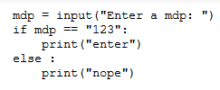
Quelques données Input

Slide 12
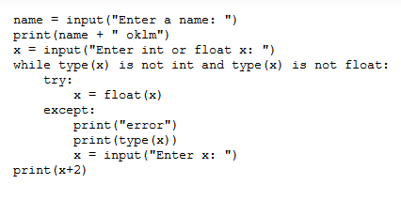
Quelques données Input

Slide 13
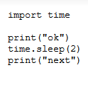
Quelques données import

Slide 14
exo timer

Slide 15
Quelques données Input

Slide 16
exo csv

Slide 17
csv
Telecharger csv
Modifer des valeurs
Le sauvegarder

Slide 18
Quelques exercices en exemple
calculette
mots de passe
chrono

Slide 19
Scrapping
A3

Slide 20
En python il y a plusieurs bibliothèques
BeautifulSoup,
Requests,

Slide 21
Scrap, une méthode en 4 temps
Requête get,
Parser data,
analyser la structure de donnée,
la récupéré en propre

Slide 22

scrap, requests

Slide 23
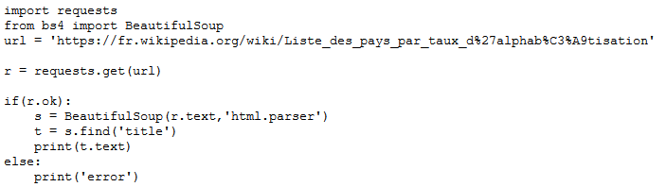
scrap, parse

Slide 24
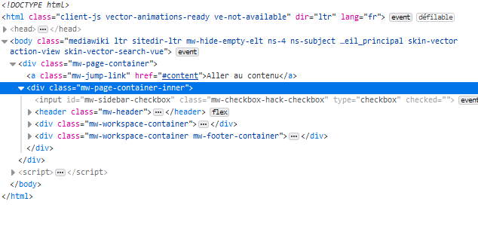
scrap, analyse

Slide 25
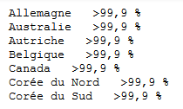
scrap, séparer en propre

Slide 26
POO
A3

Slide 27

Quelques données class

Slide 28
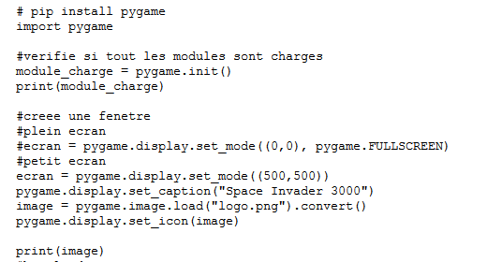
Quelques données SpaceInvader1

Slide 29
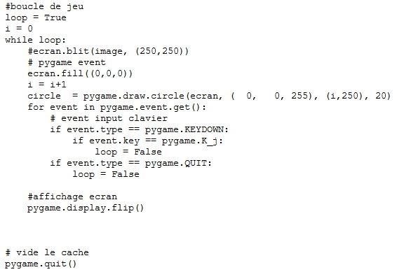
Quelques données SpaceInvader2

